Slide 1
Лекция 10
Первая версия игры «Виселица»

Slide 2
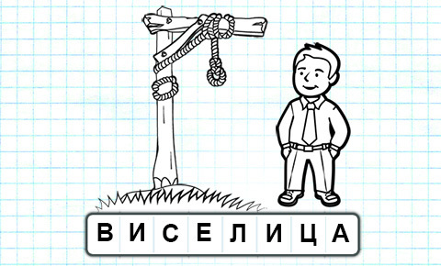
План занятия
Описание игры, проектируем Виселицу
Подключение файлов в программах, инструкция require
Настройка программы, улучшения и украшения
Мы узнаем много новых инструментов (методы массивов include?, join и split), научимся проектировать сложные программы, разбивая их на методы, а методы выделять в отдельный файл и подключать его с помощью команды require.

Slide 3
Описание игры «Виселица»
Игра заключается в том, что один человек загадывает слово, а другой человек отгадывает его по буквам: отгадал — буква открывается (как в «Поле чудес»), не отгадал — засчитывается ошибка и рисуется «Виселица»: 7 ошибок и готово! :)
Если кто не понял, это была постановка задачи, которую мы уже давным-давно привыкли делать перед тем, как начинать что-либо писать. Как и все программы в этом курсе, наша игра будет работать только в консоли (командной строке).

Slide 4
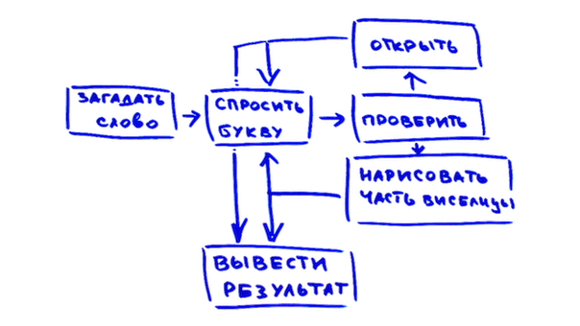
Описание игры «Виселица»
Ещё немного подготовительных работ: опишем цикл работы программы в виде блок-схемы.
Такие блок-схемы удобно рисовать для мало-мальски сложных программ, разбивая действия программы на логически-независимые блоки.

Slide 5
Описание игры «Виселица»
Забегая вперёд скажем, что мы будем писать для каждого блока на этой схеме отдельный метод. Такое разбиение программы на блоки и обдумывание, из каких методов будет состоять программа называется «Проектирование программы», мы сейчас описали только самый простейший пример.
Очень важно приучить себя к этому этапу проектирования еще на несложных примерах — это значительно облегчит жизнь в будущем.

Slide 6
Проектирование программы на примере «Виселица»
Итак, давайте рассмотрим действия на блок-схеме:
1. Загадать слово
Для того, чтобы загадать слово, программа будет считывать то слово, которое ввели при вызове программы из консоли:
Это Слово будет сохраняться в переменную для дальнейшей игры.

Slide 7
Проектирование программы на примере «Виселица»
О том, что слово загадано, программа сообщает пользователю, выводя соответствующую информацию на экран: «Типа слово загадано, и всё такое». Сделаем еще, чтобы программа как-то визуально подсказывала, сколько в загаданном слове букв. Для этого просто будем выводить что-то на экран подчёркивание вместо каждой буквы.

Slide 8
Проектирование программы на примере «Виселица»
2. Спросить букву
После того, как слово загадано, программа должна начать процесс общения с игроком: у игрока есть только одно действие — предложить букву для проверки.
Программа будет спрашивать у игрока букву с помощью консольного ввода и команды gets. Как это делается, мы также разбирали в предыдущих уроках.

Slide 9
Проектирование программы на примере «Виселица»
3. Проверить букву
«Ход» пользователя, то есть, названную букву мы также будем хранить. Но сначала мы проверим, есть ли буква в загаданном слове. О том, как проверить, есть ли буква в слове мы расскажем в этом уроке дальше.
А для хранения букв (отгаданных, которые назвали и которые есть в загаданном слове, и для промахов - букв, которые были предложены, но которых в загаданном слове не оказалось) мы заведём два массива good_letters и bad_letters соответственно.

Slide 10
Проектирование программы на примере «Виселица»
4. Нарисовать часть виселицы
Если игрок не угадал букву, то ему нужно об этом сообщить.
Во-первых, мы будем писать об этом обычным текстом, во-вторых, с помощью псевдографики мы будем рисовать виселицу, которая будет дорисовываться по мере увеличения количества ошибок.

Slide 11
Проектирование программы на примере «Виселица»
4. Нарисовать часть виселицы
Виселицу и обычный текст мы будем выводить в консоль ставшей для нас уже дежурной командой puts.
После рисования виселицы нужно либо вернуться на пункт 2 (спросить букву), если число ошибок меньше семи, либо, если ошибок 7 или больше — закончить игру, написав пользователю о том, что он проиграл.
Решать, куда двинуться после хода пользователя мы будем с помощью конструкции if-else.

Slide 12
Проектирование программы на примере «Виселица»
5. Открыть букву
Если игрок назвал букву, которая в слове есть, то необходимо эту букву открыть. Например, если он назвал букву «о», то загаданное ранее слово «слово» будет выглядеть вот так:
Посмотрите, оно как будто немного удивилось, что его почти отгадали. Выводить слово мы будем командой puts.

Slide 13
Проектирование программы на примере «Виселица»
5. Открыть букву
Если игрок назвал букву, которая в слове есть, то необходимо эту букву открыть. Например, если он назвал букву «о», то загаданное ранее слово «слово» будет выглядеть вот так:
Посмотрите, оно как будто немного удивилось, что его почти отгадали. Выводить слово мы будем командой puts.

Slide 14
Проектирование программы на примере «Виселица»
5. Открыть букву
Если после отгадывания очередной буквы в слове ещё остались прочерки, то нужно вернуть игрока на пункт 2 (спросить букву), а если игрок отгадал всё слово, то ему нужно также об этом сообщить.
Выяснять, что произойдёт дальше мы также будем с помощью конструкции if-esle.

Slide 15
Проектирование программы на примере «Виселица»
6. Вывести результат
Если пользователь назвал последнюю букву в слове — он выиграл, если он совершил седьмую ошибку — проиграл. Мы сообщим ему об этом в конце игры с помощью всё той же команды puts.
Таким образом, мы примерно представили, как будем выполнять каждый этап нашей задачи на написание консольной игрушки "Виселица".

Slide 16
Проектирование программы на примере «Виселица»
6. Вывести результат
Конечно, этот проект довольно простой и в реальной жизни программисты делают всё куда бюрократичнее и писанины иногда больше, но мы сейчас лишь приблизительно описали процесс, что бы вы привыкали к важной культурной особенности написания хороших программ: перед написанием кода необходимо сесть и хотя бы немного подумать, как и что у вас будет устроено.
Теперь давайте ненадолго оставим наш план в стороне и займёмся ещё одной важной темой.

Slide 17
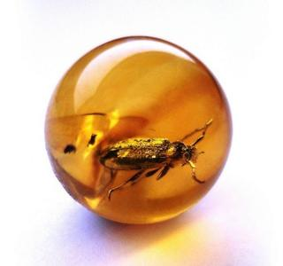
Подключение файлов
Если вы увидели программу, состоящую из одного файла, то это либо какая-то тривиальная команда-скрипт, написанная программистом на скорую руку, либо автор программы новичок или сознательно не хочет делать всё по-человечески.
По мере увеличения объёма вашей программы, становится сложно ориентироваться в её тексте, вы начинаете забывать, что вы написали сверху, что снизу, что за чем следует и на какой строчке у вас какой метод.

Slide 18

Подключение файлов
Представьте, что у вас длинный-длинный рулон бумаги (не туалетной, к счастью), на котором написаны мелким шрифтом какие-то записи, связанные каким-то образом друг с другом. Сориентироваться в этом ворохе не сможет даже автор подобного шедевра.

Slide 19

Подключение файлов
С другой стороны, если каждый кусочек текста аккуратно написан на отдельном листе бумаге и эти листочки логично сгруппированы по папкам, то ориентироваться в этой картотеке становится делом понимания принципов её устройства.

Slide 20
Подключение файлов
Различные стратегии организации файлов в проекте — предмет дискуссий суровых программистов. Это принято называть частью так называемой «Архитектуры» приложения.
Конечно, в базовом блоке мы и заикаться об этом не будем, нам это сейчас ни к чему. Главное сейчас уяснить, что делить код нашей программы на отдельные файлы — очень просто и стоит завести себе эту полезную привычку.
Как обычно, в нашей свежесозданной папке c:\rubytut\lesson10 мы создадим два файла methods.rb и viselitsa.rb.
В первом будут лежать описания наших методов, а во втором — основная логика нашей программы, вызовы методов.

Slide 21
Подключение файлов
Понятно, что второй файл является более главным, значит, именно в нём мы будем подключать файл methods.rb.
Делается это с помощью команды require:
После команды require необходимо указать путь к подключаемому файлу.
Вот эти два символа ./ перед названием файла указывают на то, что подключаемый файл лежит в той папке откуда запускается программа. Это значит, что программу в консоли надо будет запускать из папки с этими файлами. Пока просто учтите этот важный нюанс, в других уроках мы еще вернемся к нему.

Slide 22
Подключение файлов
Если бы мы положили methods.rb в под-папку included, то необходимо было бы написать в файле viselitsa.rb вот так:
Что означает: «посмотри в той же папке, откуда запущена программа, папку included, а в ней посмотри файл methods.rb».
Не бойтесь, если Ruby не найдёт файл, который вы указали после команды require, он выдаст ошибку и вы сможете проверить путь.

Slide 23
Подключение файлов
Как же работает require? Очень просто, она говорит Ruby «а теперь скопируй содержимое указанного файла в то место, где написана инструкция require». То есть получается один общий файл, склеенный из содержимого всех файлов, на которые написана инструкция require.
То есть если мы в файле methods.rb напишем:
А в файле viselitsa.rb напишем:

Slide 24
Подключение файлов
И запустим последний файл:
То мы увидим в консоли надпись, ничего сложного и неожиданного:

Slide 25
Основная часть программы «Виселица»
Люди придумали молоток как что-то тяжёлое, чем удобно стучать по тем местам и предметам, по которым нужно стучать.
То есть сначала люди поняли, какая стоит задача, а потом под эту задачу придумали инструмент, метод её решения.
Также и мы, сейчас напишем основную часть нашей программы, считая как будто все методы у нас уже написаны.

Slide 26
Основная часть программы «Виселица»
Во-первых, мы придумаем метод get_letters, который будет откуда-то брать слово загаданное и возвращать его в виде массива его букв (нам так будет удобнее). Так, чтобы мы могли сохранить его в переменную letters.

Slide 27
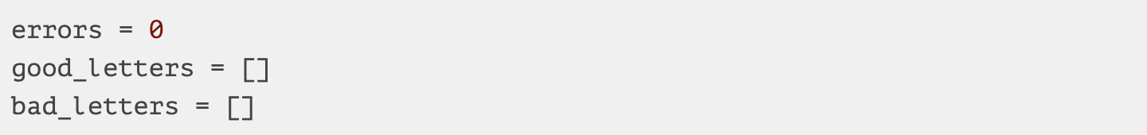
Основная часть программы «Виселица»
Мы также создадим отдельные переменные для количества ошибок, угаданных букв и названных букв, которых в слове не оказалось. Первая переменная будет хранить просто число и мы запишем в неё ноль, а две других будут массивами и мы пока запишем в них по пустому массиву, которые потом будем наполнять.

Slide 28
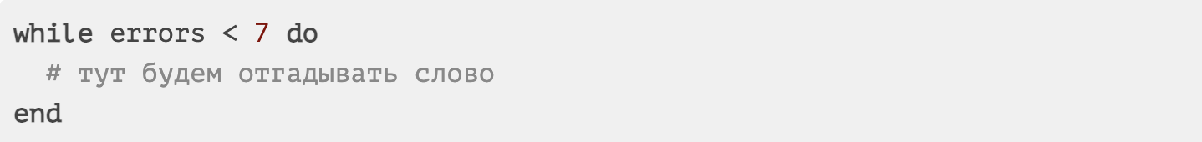
Основная часть программы «Виселица»
Потом напишем «цикл отгадывания», который будет крутиться, пока число ошибок не станет равным 7 или слово не будет отгадано. В этом цикле нам нужно общаться с пользователем, показывая ему, что происходит, а также спрашивая у него новые буквы.

Slide 29
Основная часть программы «Виселица»
Второй метод, который мы придумаем, называется print_status, он будет выводить на экран текущее состояние игры, со всеми отгаданными и неотгаданными буквами, количеством ошибок и так далее. Этому методу потребуются все наши переменные (letters, good_letters, bad_letters и errors), поэтому мы передадим ему их в качестве 4-х параметров.

Slide 30
Основная часть программы «Виселица»
В-третьих, мы придумаем метод get_user_input, который будет спрашивать у пользователя букву. Ему никакие параметры не нужны, но он возвращает указанную букву, которую мы сохраняем в локальную переменную user_input, которая доступна только внутри цикла.

Slide 31
Основная часть программы «Виселица»
И, наконец, нам нужен ещё один метод: check_result, который будет проверять, есть ли загаданная буква в слове. Ему, понятное дело, нужны все те же переменные, т.к. он будет не только проверять, есть ли буква из user_input среди букв в переменной letters, но и добавлять её в один из массивов good_letters или bad_letters в зависимости от того, угадал пользователь или нет.

Slide 32
Основная часть программы «Виселица»
Ещё мы решили прощать игрока, если он называет одну и ту же букву во второй раз. Чтобы это понять, нам также нужно знать, какие он загадывал буквы — для этого у нас уже есть массивы good_letters и bad_letters, которые мы передаём в наш ненаписанный пока метод check_result.

Slide 33
Основная часть программы «Виселица»
Чтобы в основной программе понять, попал пользователь или нет, нужно, чтобы метод check_result как-то об этом сообщал. Наверное вы уже догадались, что он будет что-то возвращать.
Давайте договоримся, что он будет возвращать такие значения
0 — пользователь отгадал букву или такая буква уже была
1 — пользователь отгадал букву и всё слово
-1 — пользователь ошибся и такой буквы нет

Slide 34
Основная часть программы «Виселица»
Осталось проверить результат: если check_result возвращает 0, нужно просто вернуться в начало цикла, то есть мы ничего не делаем.
Если check_result вернул -1, то нужно увеличить счётчик ошибок на 1 (командой +=, освежите в памяти) и пойти дальше.
Если же check_result вернул 1, то нужно срочно выходить из цикла (как мы уже знаем, это можно сделать командой break) и поздравлять игрока с победой.

Slide 35
Основная часть программы «Виселица»
Теперь, когда наша программа уже написана, можно приступать к написанию методов. Обратите внимание, мы про каждый их них знаем все три вещи:
Название
Параметры
Возвращаемое значение

Slide 36
Метод get_letters – загадываем слово
Перед написанием метода, как обычно, заполняем небольшую «анкету метода».
Название: get_letters
Параметры: —
Возвращаемое значение: массив загаданных букв загаданного слова.

Slide 37
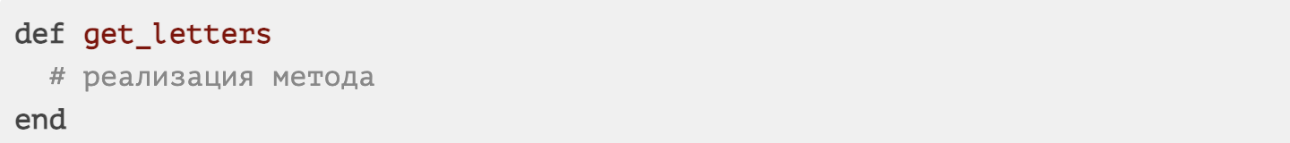
Метод get_letters – загадываем слово
Внутренняя реализация для основной программы совершенно не важна. Если мы захотим поменять метод ввода слова (а мы захотим это сделать в следующих заданиях), код основной программы нам менять не придётся. В этом вся прелесть методов.

Slide 38
Метод get_letters – загадываем слово
Сейчас мы реализуем этот метод так: он будет брать слово из параметров запуска программы (о том, как это сделать, можно посмотреть в 8-м уроке, если забыли).
Также, прямо в этом методе мы проверим, что слово вообще указали. Делаем это также, как мы это делали в 8-м уроке.

Slide 39
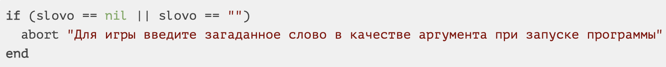
Метод get_letters – загадываем слово
В этом случае, понятное дело, дальше мы работать не можем, поэтому выходим и пишем пользователю об этом с помощью команды abort, о которой мы узнали в 5-м уроке.
И наконец, нам нужно разбить слово на буквы и вернуть командой return. Для этого воспользуемся методом split, который есть у любой строки в Ruby.

Slide 40
Метод строки split
Любую строку в Ruby (да и не только в Ruby) очень легко можно разбить на части и записать их в массив. Например, если у нас есть строка, в которой через запятую записаны какие-то слова:
То с помощью метода split мы можем переделать эту строку в массив с отдельными словами.

Slide 41
Метод строки split
Этому методу всего лишь нужно указать, что слова разделены запятой. Мы знаем, что у методов есть параметры и именно они при вызове указываются в скобочках. Поэтому в качестве параметра методу split мы передаём строку, содержащую разделитель, в нашем случае, запятую. Смотрите:

Slide 42
Метод строки split
Переменные a и b после этого будут указывать на абсолютно одинаковые объекты. А команда:
Выведет в консоль слово «фонарь», потому что если нам нужен третий элемент массива, нам нужно после него в квадратных скобках указать цифру 2.

Slide 43
Метод строки split
Если же методу split в качестве параметра передать пустую строку (то есть, просто две кавычки ""), то он разобьёт слово по буквам (типа разделитель — пустота между буквами, не пробелы, а именно пустота):
Выведет в консоль букву «ф».

Slide 44
Метод строки split
Если же методу split в качестве параметра передать пустую строку (то есть, просто две кавычки ""), то он разобьёт слово по буквам (типа разделитель — пустота между буквами, не пробелы, а именно пустота):
Выведет в консоль букву «ф».
Вообще, в Ruby со строками можно много чего делать, подробнее смотрите по ссылке.

Slide 45
Метод строки split
Наконец, когда мы знаем, как работает метод split, можем вернуться к написанию нашего метода get_letters и завершить его.
Как мы уже помним, в системе Windows все данные в консоли передаются в программы в собственной кодировке, поэтому нам нужно будет конвертировать указанное слово в кодировку UTF-8 с помощью знакомой нам конструкции.

Slide 46
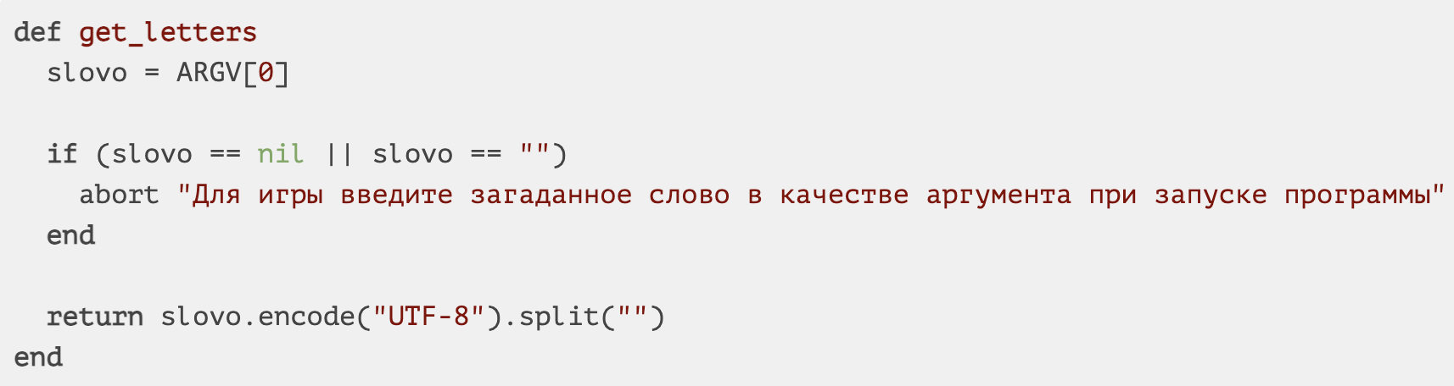
Метод строки split
Вот так метод должен выглядеть в конце концов:

Slide 47
Метод get_user_input – спрашиваем букву
Название: get_user_input
Параметры: —
Возвращаемое значение: буква, которую ввёл пользователь.

Slide 48
Метод get_user_input – спрашиваем букву
Мы хорошо знаем как пользоваться командой STDIN.gets, но есть один нюанс: если пользователь просто случайно нажал Enter, не введя буквы, мы простим ему эту оплошность и спросим букву ещё раз, даже не переходя к проверке.
Ну и, как обычно для Windows нужно поменять кодировку введённой буквы в UTF-8 с помощью метода encode, а также, обрезать символ переноса строки \n, который также будет передан при нажатии клавиши Enter вместе с введённой буквой.

Slide 49
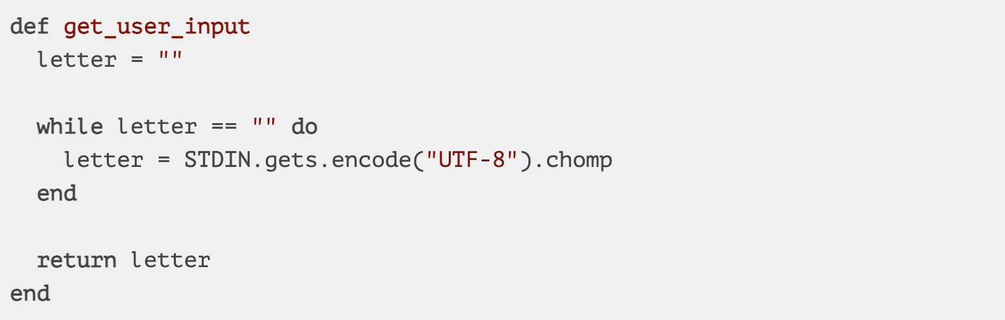
Метод get_user_input – спрашиваем букву
Наконец, выйдя из цикла мы вернём букву с помощью команды return.

Slide 50
Метод check_result – проверяем букву игрока
Название: check_result
Параметры: user_input — введённая пользователем буква, letters — массив букв загаданного слова, good_letters — массив отгаданных букв, bad_letters — массив букв, которые пользователь вводил, но которых нет в слове.
Возвращаемое значение: 1, если буква, которую ввёл игрок есть в слове и игрок отгадал всё слово, -1, если буквы, которую ввёл игрок, нет в загаданном слове, 0 во всех других случаях.
Это самый сложный метод (это видно по его анкете, кстати). Для начала проверим, не повторяется ли пользователь, посмотрим, нет ли его буквы в одном из массивов good_letters или bad_letters. Мы делаем это с помощью метода include?.

Slide 51
Метод check_result – проверяем букву игрока
Название: check_result
Параметры: user_input — введённая пользователем буква, letters — массив букв загаданного слова, good_letters — массив отгаданных букв, bad_letters — массив букв, которые пользователь вводил, но которых нет в слове.
Возвращаемое значение: 1, если буква, которую ввёл игрок есть в слове и игрок отгадал всё слово, -1, если буквы, которую ввёл игрок, нет в загаданном слове, 0 во всех других случаях.
Это самый сложный метод (это видно по его анкете, кстати). Для начала проверим, не повторяется ли пользователь, посмотрим, нет ли его буквы в одном из массивов good_letters или bad_letters. Мы делаем это с помощью метода include?.

Slide 52
Метод массива include?
Этот метод есть у любого массива в Ruby. Он возвращает true, если переданный в качестве параметра элемент есть в массиве, и false, если такого элемента в массиве нет.
Выведет в консоль false, а такая строчка:
Выведет в консоль true. Всё довольно прозрачно, не так ли?

Slide 53
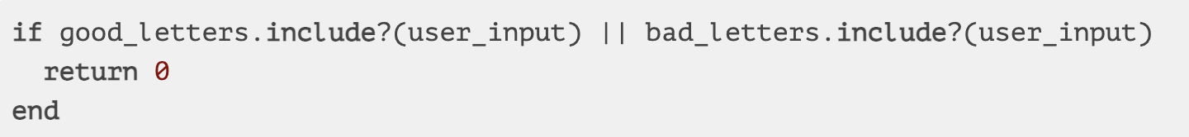
Метод массива include?
Итак, наш метод check_result с помощью встроенного в Ruby метода include? определяет, не вводил ли пользователь уже эту букву ранее.
Мы используем также конструкцию if и передаём в качестве проверочного условия два выражения, соединённые оператором ИЛИ, который записывается в коде программы как две палочки || (пайп):
Мы обещали (сами себе), что метод будет возвращать 0, если пользователь вводит букву, которую уже вводил. Так и поступим.

Slide 54
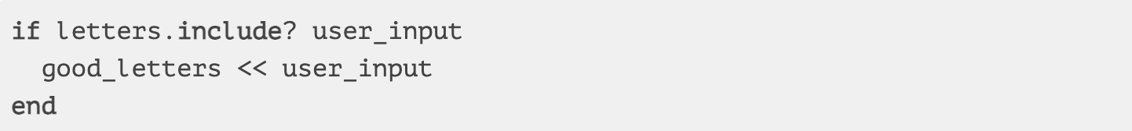
Метод массива include?
Теперь пора проверить, есть ли введённая буква в загаданном слове. Мы снова пользуется методом include? — именно поэтому мы и решили хранить наше загаданное слово в виде массива букв, а не в виде строчки (к слову, у строк в Ruby тоже есть метод include? — информация для любознательных).
Если введённая буква есть в загаданном слове, мы добавляем эту букву к отгаданным, в массив good_letters, с помощью клювиков:

Slide 55
Метод массива include?
Теперь нам надо проверить, не отгадал ли игрок всё слово. Проверка на то, что пользователь отгадал всё слово требует от читателя небольшого логического рассуждения.
Из каких букв РАЗНЫХ состоит, например слово «книга»: к, н, и, г, а — всё просто, 5 разных букв, столько же, сколько и в слове. Но, например, слово «перец» состоит из меньшего количества разных букв: п, е, р, ц. Если бы кто-то загадал слово «перец» в «Виселице», а отгадывающий назвал бы букву «е», пришлось открыть бы сразу две буквы (все смотрели передачу «Поле чудес», там именно так и происходит).

Slide 56
Метод массива include?
Таким образом, чтобы отгадать слово «перец», нужно отгадать всего четыре разные буквы, а не пять.
Именно поэтому нам нужно проверить, что в good_letters букв столько, сколько РАЗНЫХ букв в загаданном слове.

Slide 57
Метод массива uniq
Для того, чтобы получить массив уникальных букв загаданного слова мы воспользуемся встроенным в Ruby методом массивов uniq. Этот метод просто выкидывает из массива повторяющиеся объекты. В частности, если передать ему массив букв, то из всех повторяющихся букв он оставит только одну.
Выведет в консоль:

Slide 58
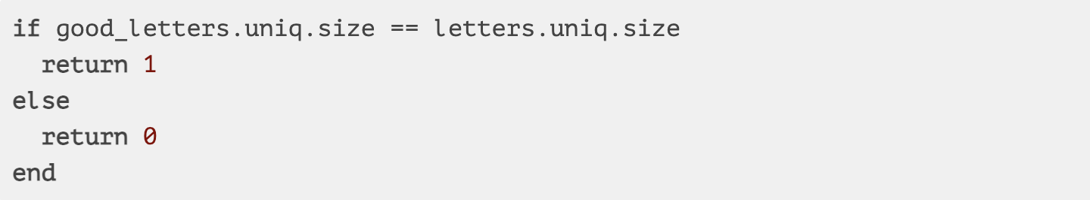
Метод массива uniq
С помощь этого метода мы и проверим, совпадает ли число отгаданных букв good_letters.size с числом уникальных букв загаданного слова letters.uniq.size (метод size просто возвращает число элементов в массиве, не будем останавливаться на нём подробно):

Slide 59
Метод массива uniq
Мы обещали сами себе, что метод будет возвращать 1 при отгадывании всего слова. Если же пользователь отгадал букву, но игра продолжается, то мы возвращаем 0, тоже как и обещали.
А если пользователь не отгадал букву, то мы добавляем её в неудачные попытки bad_letters и возвращаем -1, опять же, как и обещали. Поэтому в else-части того if-а, который проверял, есть ли введённая буква в загаданном слове, мы пишем:

Slide 60
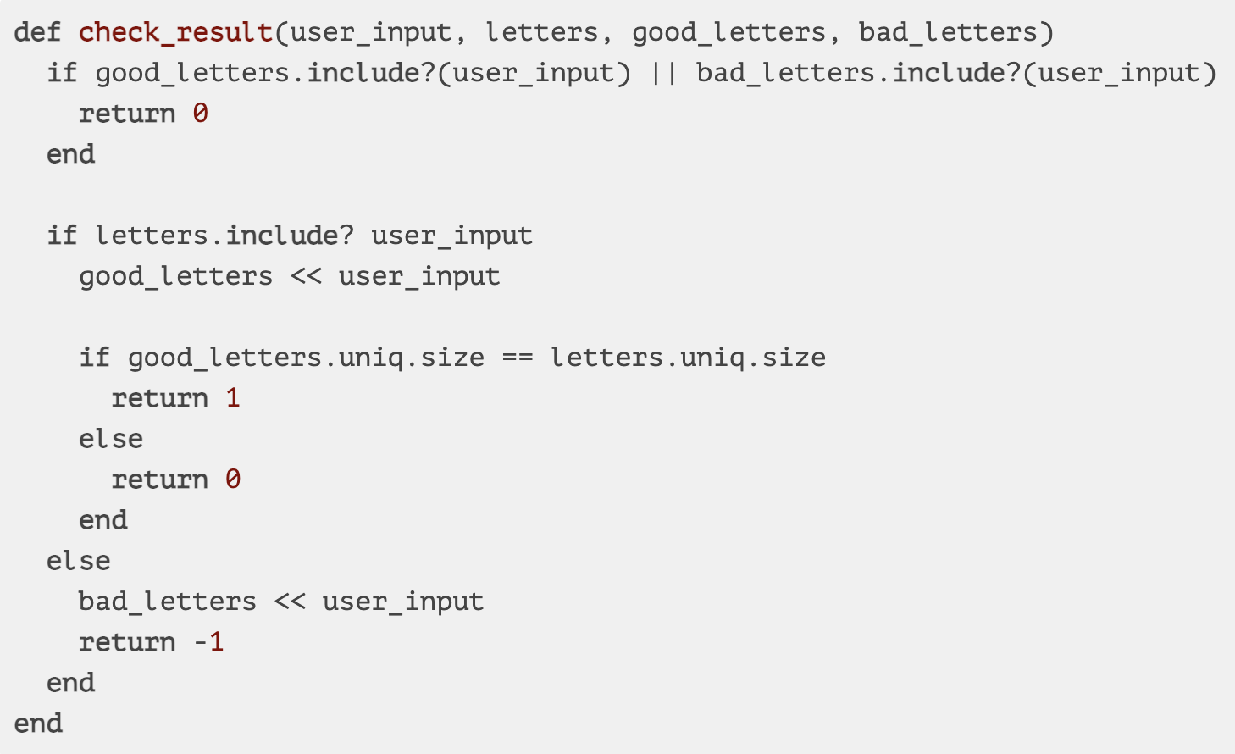
Метод массива uniq
В результате метод check_result будет выглядеть вот так:

Slide 61
Метод print_status – вывод статуса игры
Наконец, мы дошли до последнего метода, который нам надо написать. Он используется в нескольких местах — для отображения промежуточного статуса игры и для вывода результата в конце игры (проигрыш или выигрыш).
Название: print_status
Параметры: user_input — введённая пользователем буква, letters — массив букв загаданного слова, good_letters — массив отгаданных букв, bad_letters — массив букв, которые пользователь вводил, но которых нет в слове
Возвращаемое значение: —

Slide 62
Метод print_status – вывод статуса игры
Когда поведение метода нетривиальное, полезно перед его реализацией записать в комментариях перед ним, что этот метод должен делать.
В этом методе нам необходимо:
Вывести загаданное слово, отметив в нём прочерками закрытые (ещё не отгаданные буквы), как в «Поле чудес», что-то типа:
Показать игроку количество ошибок и уже названные буквы, которых нет в слове.
Если мы совершили семь ошибок, то метод должен написать игроку о том, что тот проиграл и наоборот, если слово отгадано, то этот метод должен поздравить игрока с победой.

Slide 63
Метод print_status – вывод статуса игры
Можно приступать к реализации.
Но при реализации первого же пункта мы сталкиваемся с проблемой: как в загаданном слове открыть только отгаданные буквы, а остальные вывести в виде прочерков?
Чтобы изолировать эту проблему и оставить на потом, мы заведём для этой задачи ещё один метод get_word_for_print и будем считать, что он уже написан.
Очевидно, этому методу нужны только два параметра — отгаданные буквы и загаданное слово:

Slide 64
Метод print_status – вывод статуса игры
Теперь нужно указать пользователю, сколько ошибок он допустил и какие буквы не попали в цель:

Slide 65
Метод массива join?
Метод всех массивов в Ruby join — антагонист для метода split. Он делает прямо противоположное, берёт массив, берёт указанные в качестве параметра разделитель в виде строки, и склеивает элементы массива в строку, вставляя между ними этот самый разделитель:
Выведет на экран:

Slide 66
Метод массива join?
Метод всех массивов в Ruby join — антагонист для метода split. Он делает прямо противоположное, берёт массив, берёт указанные в качестве параметра разделитель в виде строки, и склеивает элементы массива в строку, вставляя между ними этот самый разделитель:
Выведет на экран:
Ну и наконец, нужно вывести результат игры. Если игрок ошибся семь (или каким-то образом больше) раз, то нужно ему сообщить ему, что он проиграл.

Slide 67
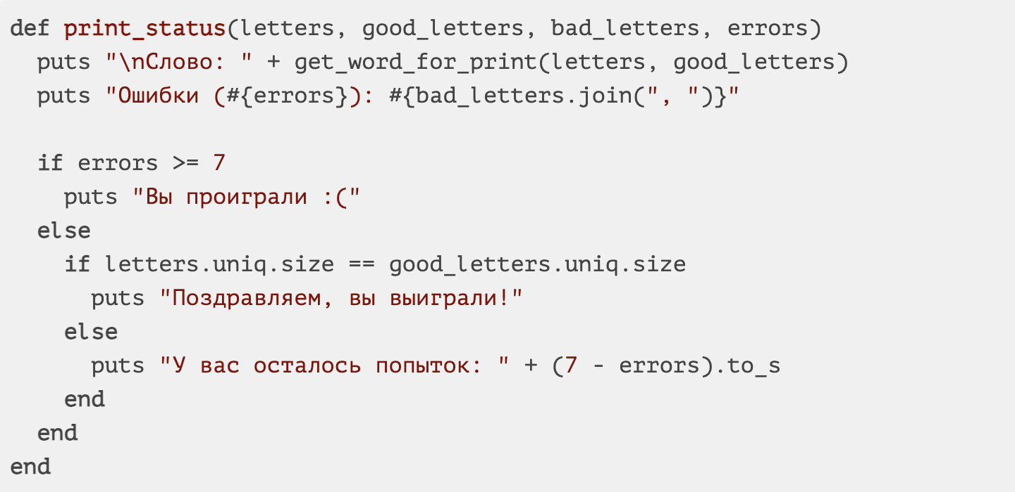
Метод массива join?
Если пользователь ошибся меньше семи раз и отгадал слово — нужно ему сообщить, что он выиграл. Проверку копируем из метода check_result. Если слово ещё не отгадано, мы должны написать, сколько у игрока ещё осталось попыток. В конце концов, наш метод print_status будет выглядеть вот так:

Slide 68
Метод get_word_for_print – вывод заданного слова как в «Поле Чудес»
Пора отдать долги — написать то, что мы считали написанным. Метод, на самом деле, очень простой. Мы уже знаем всё, что нужно, чтобы его написать.
Название: get_word_for_print
Параметры: letters — массив букв загаданного слова, good_letters — массив отгаданных букв
Возвращаемое значение: строка с загаданным словом, в которой неотгаданные буквы заменены на прочерки.

Slide 69
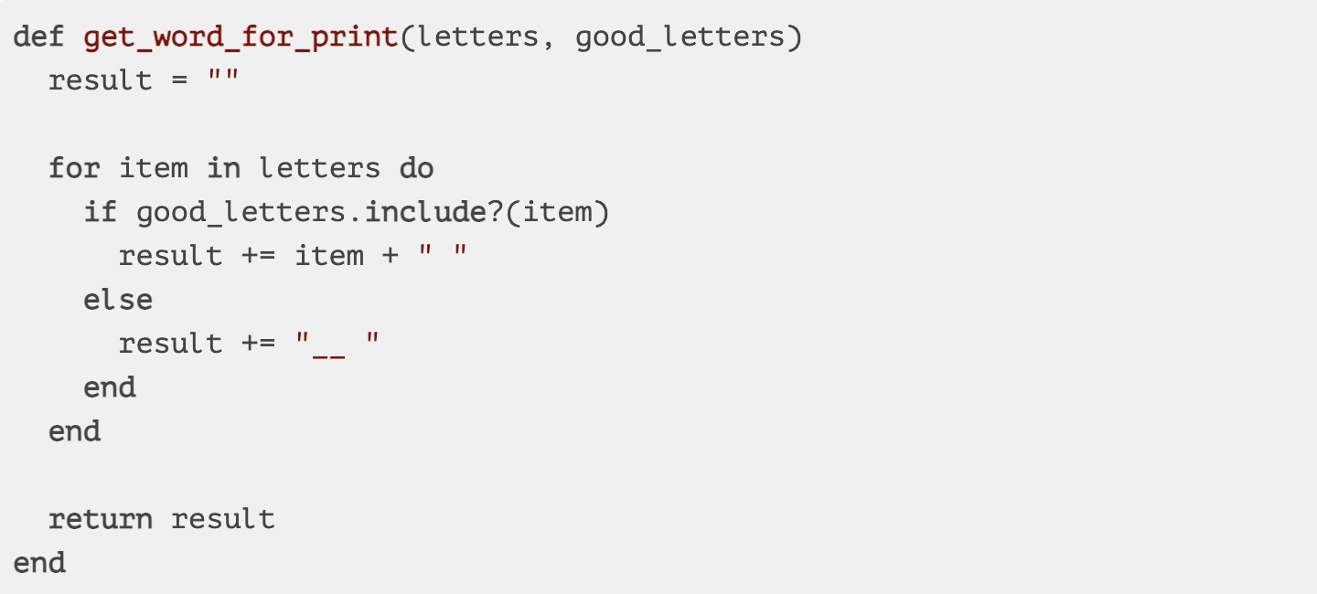
Метод get_word_for_print – вывод заданного слова как в «Поле Чудес»
Между буквами для красоты и удобства добавим пробелы. Получится как-то так:

Slide 70
Метод cls – чистка экрана после загадывания слова
Мы написали нашу самую сложную программу за все прошлые лекции!
Однако, если мы попробуем её запустить, то выясним, что отгадывающий может увидеть слово в строчке запуска. Это нам не подходит, поэтому мы напишем ещё один метод cls, который будет вызываться сразу после запуска программы.
Ruby, как и многие другие языки, умеет выполнять команды в консоли. То есть вести себя так, как будто бы программа вместо нас написала что-то в консоли.

Slide 71
Метод cls – чистка экрана после загадывания слова
Для этого в Ruby есть метод system. Например, после запуска такой программы мы окажемся в папке второго урока:
Мы пока немного знаем системных команд, поэтому не будем останавливаться на этом методе подробно. Скажем только, что вот такая строчка чистит экран в консоли Windows.

Slide 72
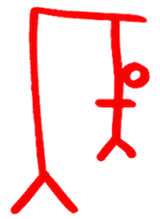
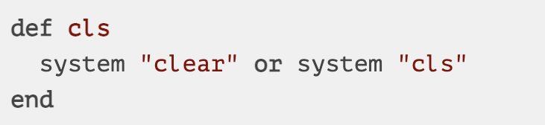
Метод cls – чистка экрана после загадывания слова
А вот такая — во всех остальных операционных системах:
Поэтому наш метод будет выглядеть вот так:
И не забудьте вызвать этот метод сразу после запуска!

Slide 73
Запуск программы
Осталось перейти в нашу папку в консоли и запустить её:
Обратите внимание, что после запуска программа аккуратно стирает всё из консоли, кроме основной информации — слова, количества ошибок и названных букв. Поиграйтесь с этой замечательной программой, попросите кого-нибудь загадать вам слово и загадайте слово ему.
Обратите внимание, что наша программа пока отличает БОЛЬШИЕ буквы от маленьких. Строго говоря буква, например, «А» и «а» это две разные буквы для Ruby. Также наша первая версия виселицы различает буквы «е» и «ё». Все эти проблемы мы исправляем в домашних заданиях к этому и следующим урокам.

Slide 74
Запуск программы
Обратите внимание, что после запуска программа аккуратно стирает всё из консоли, кроме основной информации — слова, количества ошибок и названных букв.
Поиграйтесь с этой замечательной программой, попросите кого-нибудь загадать вам слово и загадайте слово ему.
Обратите внимание, что наша программа пока отличает БОЛЬШИЕ буквы от маленьких. Строго говоря буква, например, «А» и «а» это две разные буквы для Ruby. Также наша первая версия виселицы различает буквы «е» и «ё».
Все эти проблемы мы исправляем в домашних заданиях.

Slide 75
Первая версия игры «Виселица»
Итак, ребята, мы написали сложнейшую для новичка программу.
Нам пришлось использовать много новых инструментов (методы include?, join и split массивов Ruby). Мы научились проектировать сложную программу, разбивать её на методы, а методы выделять в отдельный файл и подключать его с помощью команды require. Написанную в этом уроке программу мы будем использовать в дальнейшем.

Slide 76
Посещение городов
Создайте файлы paris.rb, rome.rb и london.rb, в каждом из них определите один метод visit_paris, visit_rome и visit_london соответственно. Внимательнее, методы не должны называться одинаково.
В каждом из этих методов с помощью команды puts выведите фразу Приехали в ... (вместо точек — название города) и список достопримечательностей (скопируйте в условии или найдите в интернете сами для ваших городов, можно взять любые 3).
Напишите программу, которая имитирует прогулку по городам: она должна подключать в себя созданные файлы и вызвать последовательно методы, объявленные в этих файлах.

Slide 77
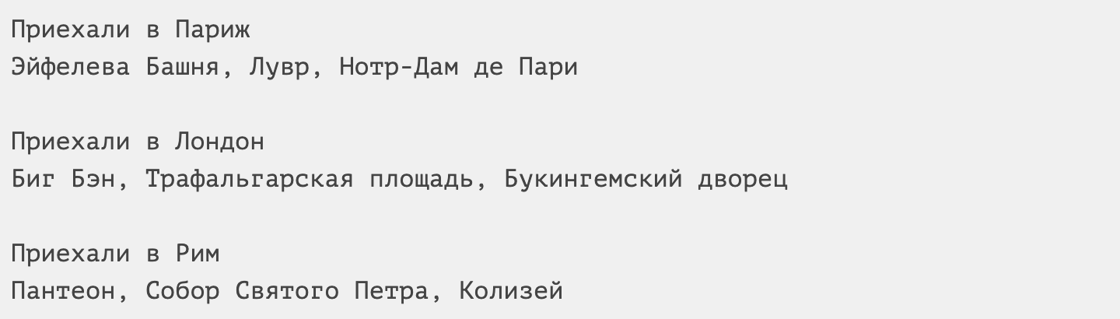
Посещение городов
«Посетите» все эти города. Должно получиться что-то типа:

Slide 78
Посещение городов. подсказка
Создайте три ruby (*.rb) файла по именам городов и в каждом из них напишите по одному методу, который выводит название основных достопримечательностей.
Потом создайте программу, подключите в ней все эти файлы с помощью require или require_relative и «посетите» все эти города, вызвав эти методы один за одним.

Slide 79
Виселица «Е» и «Ё/И» и «й»
В программе «Виселица» есть важный недостаток: она не считает буквы е и ё одной буквой. А следовало бы.
Было бы гораздо удобнее, если бы она принимала эти буквы за одну и открывала заодно и все буквы ё, если введена е и наоборот. Аналогично с буквами и и й.
Исправьте программу так, чтобы реализовать эту возможность.

Slide 80
Виселица «Е» и «Ё/И» и «й». подсказка
Один из возможных способов — вы можете сделать по-своему.
В методе check_input расширить условие проверки — если введено е, проверять массив букв слова еще и на наличие ё. Если есть — игрок угадал.
Помимо этого нам нужно автоматически добавлять к угаданным буквам е, если было введено ё и наоборот.
Старый способ проверки условия завершения игры (с помощью сравнения letters.uniq.sort и good_letter.sort) теперь не сработает, потому что массивы letters и good_letters могут содержать разные буквы даже если все буквы отгаданы.
Подумайте, каким способом теперь можно убедиться, что игра закончена: все буквы одного массива (letters) есть в другом (good_letters). Погуглите какие операции можно делать с двумя множествами вообще, и как эти операции реализованы в массивах Руби.

Slide 81
Справочная информация
Становление программиста :)
Как работает require
Еще раз про кодировки (1)
Еще раз про кодировки (2) (eng)
Еще раз про кодировки (3)

Slide 82
Спасибо за внимание!
Лекция 10. Первая версия игры «Виселица»

